Slide 1
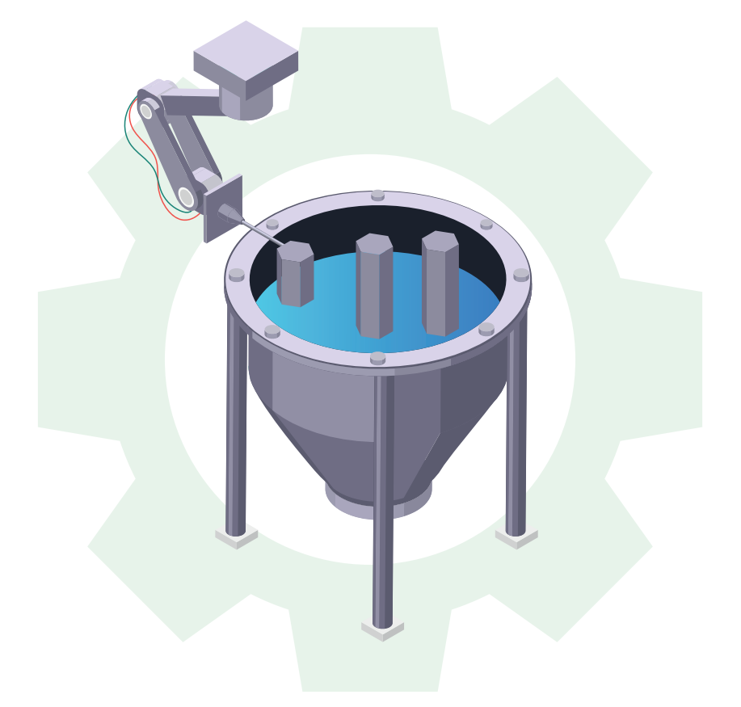
품질 이상탐지/진단 (도금욕) AI 데이터셋

Slide 2
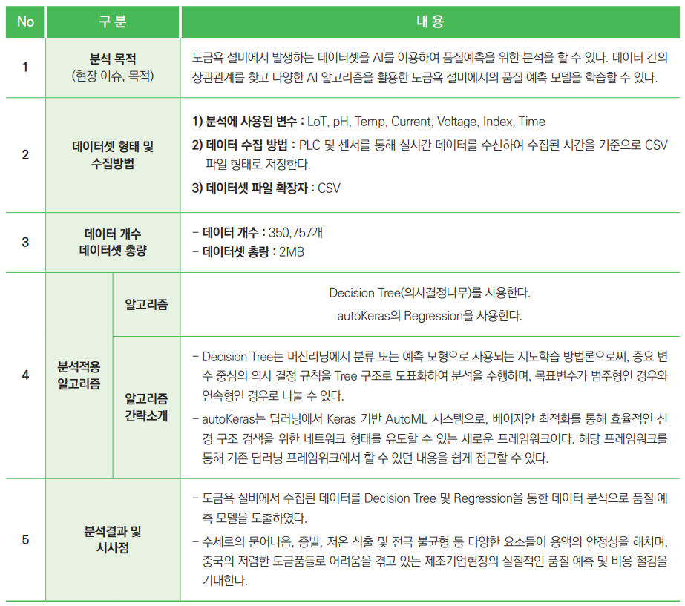
분석요약

Slide 3
1. 분석 개요

Slide 4
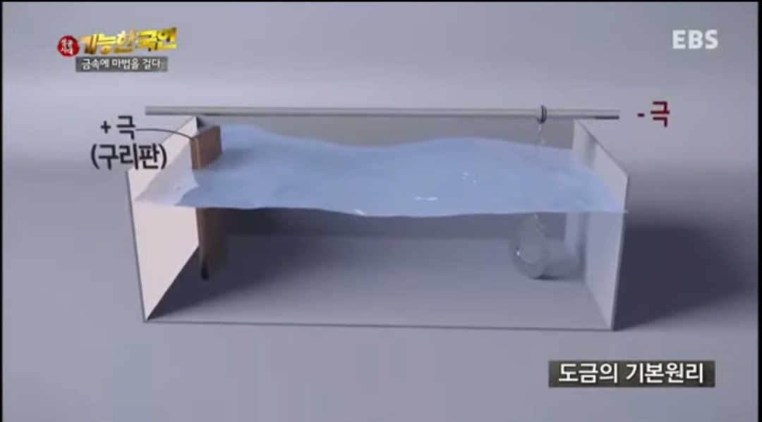
1.1 분석 배경 - 도금 정의
: 금속이나 플라스틱 등 표면의 미관, 부식 방지,마모 방지 및 물리적 및 화학적 성능 향상을 위하여 금속을 모재 위에 입히는 장식기법.
금입히기.
구리이동

Slide 5
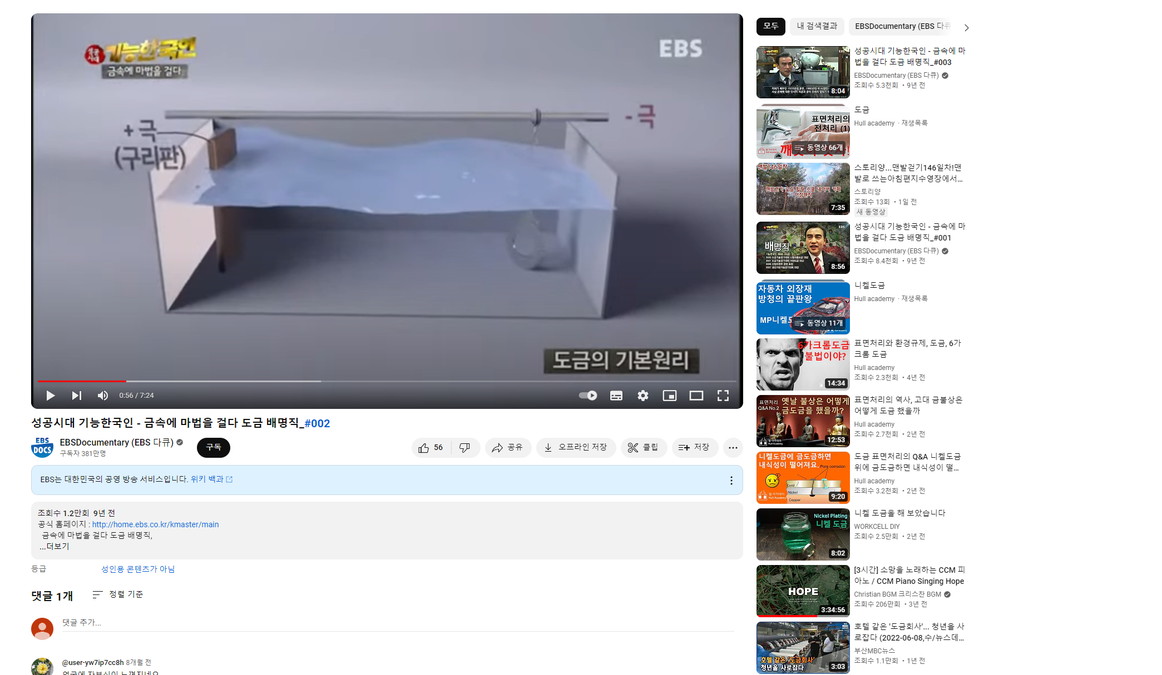
1.1 분석 배경 - 도금 정의
: 금속이나 플라스틱 등 표면의 미관, 부식 방지,마모 방지 및 물리적 및 화학적 성능 향상을 위하여 금속을 모재 위에 입히는 장식기법.
금입히기.

Slide 6
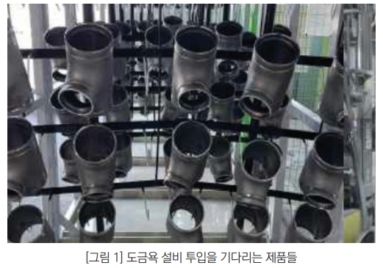
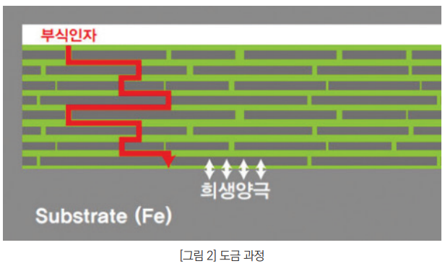
1.1 분석 배경 - 도금욕 정의 및 이슈사항
: 도금액이 도금조 내에 들어있는 상태의 경우를 의미하는 것으로, 실제 도금이 진행되는 작업
<이슈사항>
: 용액의 pH 농도, 전류밀도, 전압, 온도 등에 따라 품질 불량이 발생할 수 있다.

Slide 7
1.2 분석목표
공정 데이터(pH, 온도, 전류, 전압, 시간)을 이용하여 AI를 통한 품질 예측
도금욕 공정에서 발생하는 공정 데이터와 품질 데이터 간의 상관관계 분석을 진행하고
주요 원인 인자를 분석

Slide 8
1.2 분석목표

Slide 9
2. 분석실습

Slide 10
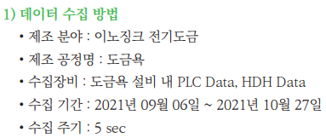
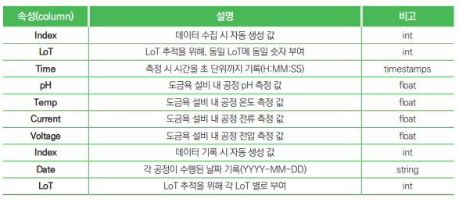
2.1 제조데이터 소개

Slide 11
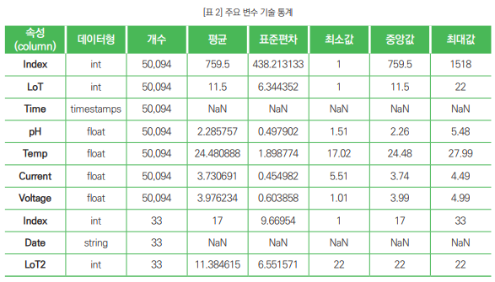
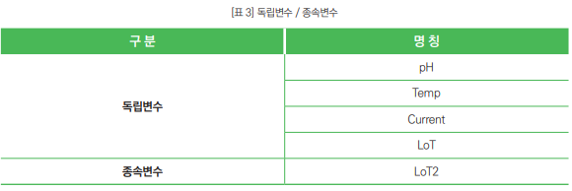
2.1 제조데이터 소개
주요 변수 기술 통계
독립변수/종속변수

Slide 12
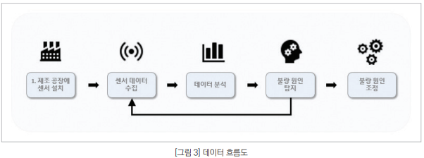
2.2 분석 모델 소개

Slide 13
2.3 분석 체험

Slide 14
2.3 분석 체험

